Slide 1

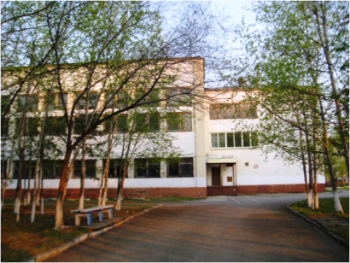
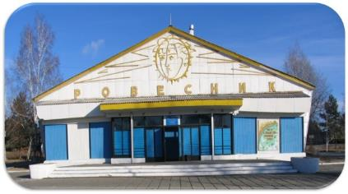
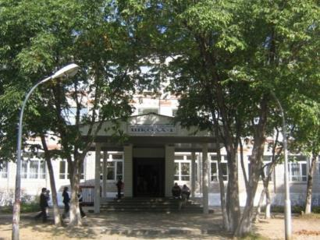
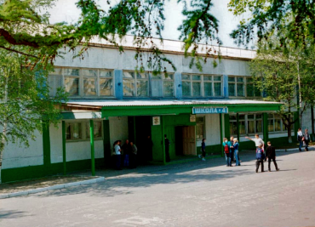
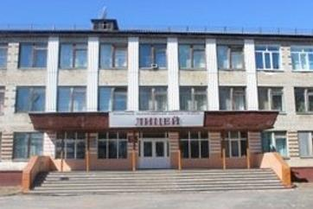
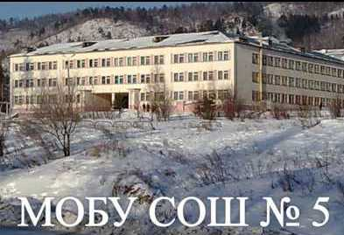
Система образования города Зеи

Slide 2

Цель муниципальной политики в сфере образования -
обеспечение доступности качественного образования на всех уровнях, включая дошкольное , начальное , общее и среднее общее образование

Slide 3
Задачи:
реализация Указа Президента РФ от 7 мая № 597 «О мероприятиях по реализации государственной социальной политики»;
повышение доступности услуг, направленных на развитие одарённых детей;
обеспечение доступности дошкольного образования;
создание условий для реализации федерального государственного образовательного стандарта общего образования;
организация работы по независимой оценке качества образования;
обеспечение информационной открытости системы образования города;

Slide 4
Задачи:
создание условий для непрерывного повышения квалификации педагогов;
привлечение родительской общественности к управлению образовательной организацией;
развитие социального партнёрства;
обеспечение жизнеустройства детей-сирот, детей, оставшихся без попечения родителей;
укрепление материально-технической базы образовательных организаций;
создание безопасного образовательного пространства;
организация летнего отдыха и занятость несовершеннолетних в каникулярный период.

Slide 5
Дошкольное образование
75% детей в возрасте от 1 года до 7 лет
59% детей в возрасте от 3 до 7 лет
16% детей в возрасте от 1 года до 3 лет
Очередь – 378 детей 2015-2007 гг рождения
С 1 сентября 2017 года обеспечено местами270 детей
2014-2016 гг рождения
Посещаемость дошкольных образовательных организаций за 12 месяцев 2017 года - 62%
Размер платы за присмотр и уход – 188,7 руб. в день – 3884,08 руб. в месяц.
Класс предшкольной подготовки МОБУ ЦО - 20 детей,
Центры игровой поддержки ребёнка при МДОБУ д/с №4 и МДОАУ ЦРР – д/с № 14 – 20 детей.

Slide 6
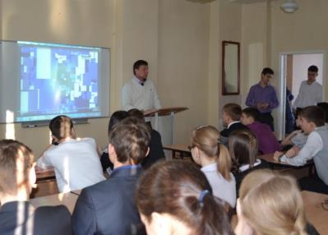
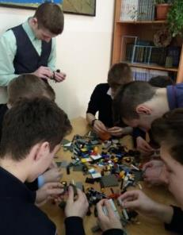
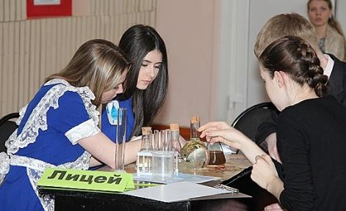
Общее образование
Формы:
Очное обучение
Заочное обучение (вечернее отделение при МОБУ ЦО)
Обучение повышенного уровня (МОБУ Лицей)
Начальное профессиональное обучение (МОБУ ЦО)
Профильное обучение (МОАУ СОШ № 1, МОБУ ЦО, МОБУ Лицей, МОБУ СОШ № 4, МОБУ СОШ № 5)
Профильное обучение по 12 направлениям.

Slide 7
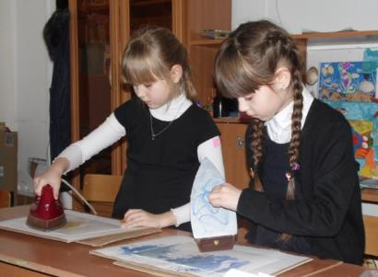
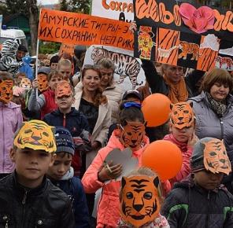
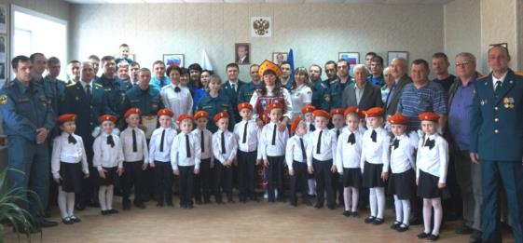
Общее образование
Профильное обучение по 12 направлениям:
социально-гуманитарный, - химико- биологический,
социально-гуманитарный, - энергетический,
экологический, - аэрокосмический,
инженерный, - военно-пограничный,
МВД, - физико-математический.
Профессиональная подготовка на базе МОБУ ЦО
(водители, автослесари)

Slide 8


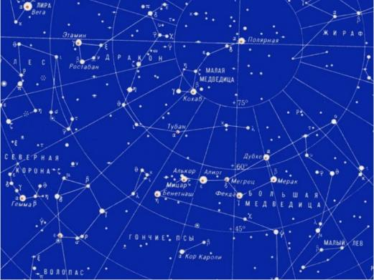
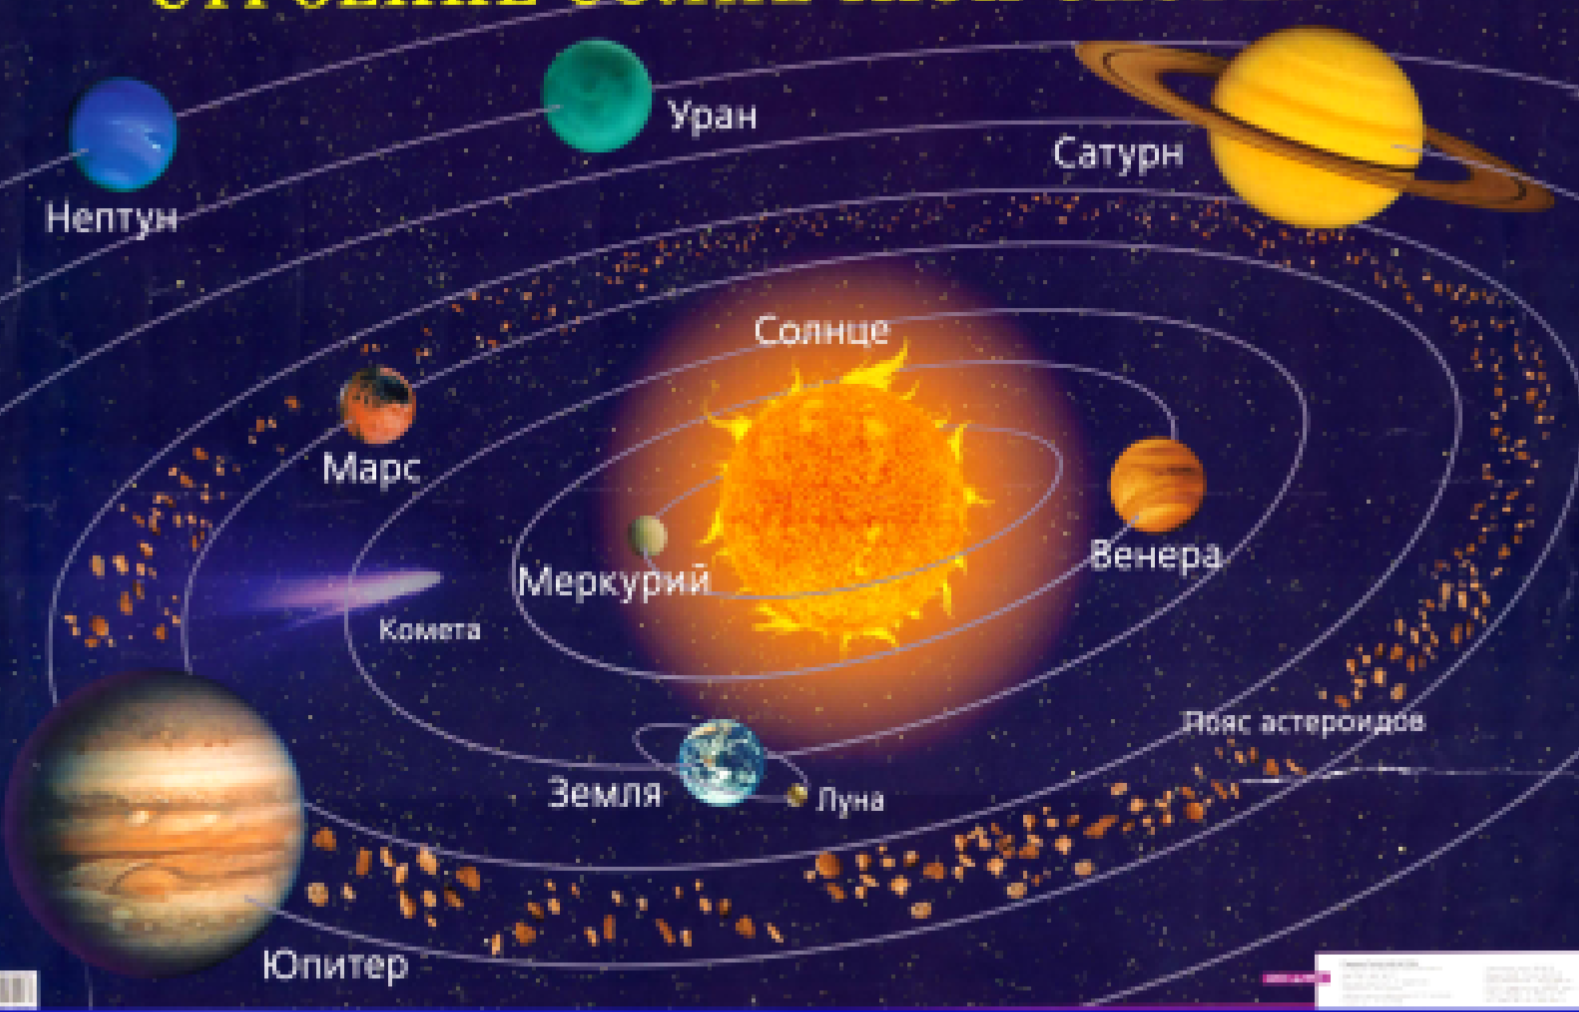

Проекты и мероприятия
аэрокосмического класса
Создание подвижной карты звездного неба
«Планеты Солнечной системы»
«Космонавты СССР и РФ»
Макеты ракет
В классе проведен ряд викторин по Астрономии:
Что я знаю о Земле.
День космонавтики
Планеты
Что я знаю о Луне.

Slide 9

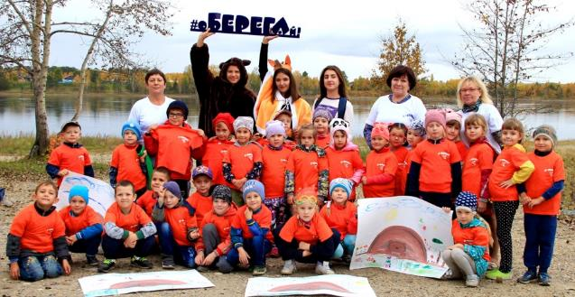
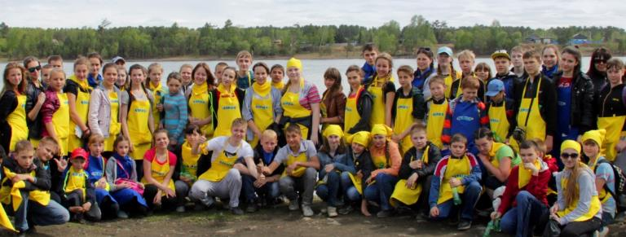
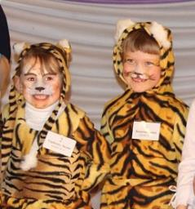
Акции
«Чистый берег-чистая вода»,
«оБЕРЕГАй», интеллектуальные игры
и конкурсы,
вечер «Посвящение в друзья Зейского
заповедника»,
участие в областном фестивале
«Дом амурского тигра»,
экскурсии по экотропе
заповедника,
экскурсия в гидрохимическую
лабораторию управления
эксплуатации Зейского
водохранилища и.др.

Slide 10
Результаты итоговой аттестации:
повысился средний бал по русскому языку на 2,1;
по математике базовой на 0,1; по физике на 2,7;
по истории на 6,8; по обществознанию на 1,2;
по литературе на 7;
- уменьшился процент выпускников, не преодолевших минимальный порог: по истории на 15,6%,
по географии на 5,7%, по физике на 4,3%;
увеличилось количество выпускников , получивших от 85 баллов и выше (40 человек);
все выпускники МОБУ СОШ № 4 преодолели минимальный порог по всем предметам.

Slide 11
Поступление выпускников в 2017 году:
высшие учебные заведения
74,8% (в 2016 году - 65%);
организации среднего
профессионального образования – 14% (в 2016 году – 17%);
начальное профессиональное
образование – 2,2 (в 2016 году – 4%);
трудоустроены – 5,6% (в 2016
году – 11%)

Slide 12
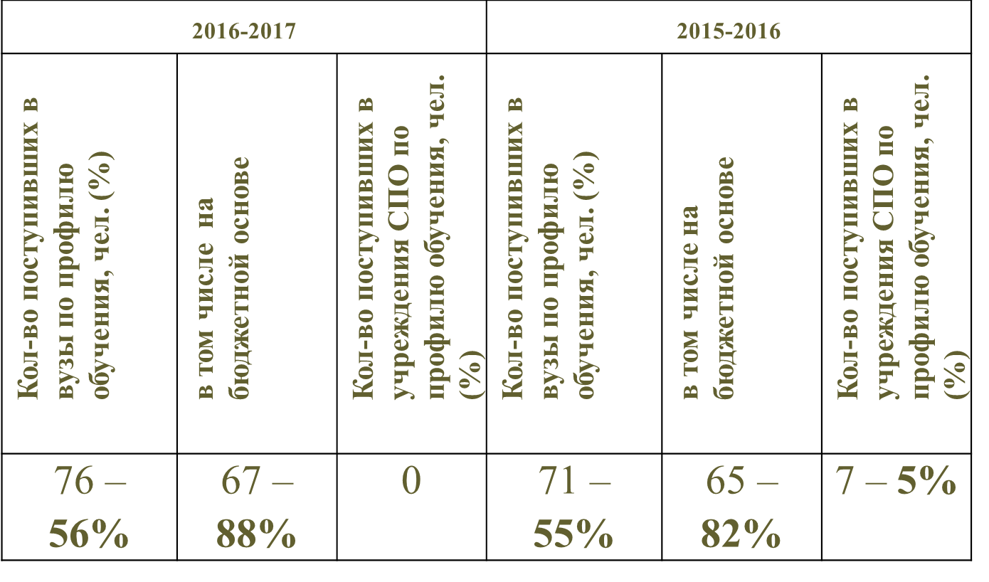
Поступление выпускников профильных классов:

Slide 13
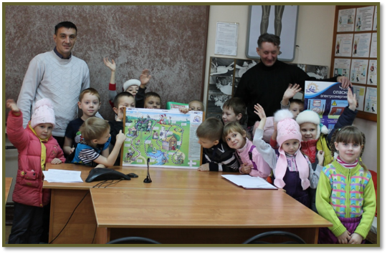
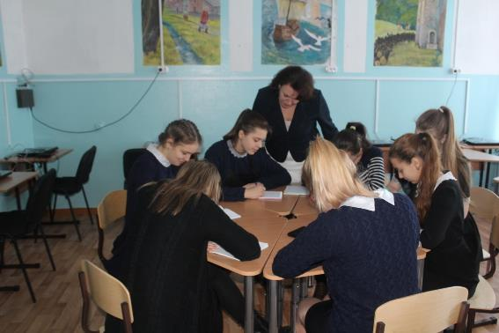
Региональные инновационные площадки:
1 организация дополнительного образования (25%),
2 организации общего образования (25%),
6 дошкольных образовательных организации (66 %).

Slide 14
:
Тематическими приоритетами деятельности региональных инновационных площадок являются следующие направления:
• проекты, связанные с активизацией и поддержкой образовательной субъектности у детей и взрослых (МДОБУ д/с № 4 - 2 проекта), МБО ДО ДДТ «Ровесник» (2 проекта), МДОАУ д/с № 12, МДОАУ д/с №14);
• проекты, объединяющие различные инновационные образовательные практики, ориентированные на построение различных форм коммуникационных отношений между участниками образовательного процесса, построение эффективных коммуникативных сред, как пространства образовательного развития личности (МОБУ Лицей – 2 проекта);
• проекты, объединяющие инновационные образовательные практики, связанные с организацией внешкольного воспитательно - образовательного пространства, с выходом образовательной деятельности в социум (МДОБУ д/с № 19, МОБУ ЦО, МДОБУ д/с № 4, МДОАУ д/с № 3, МДОАУ д/с № 15).

Slide 15
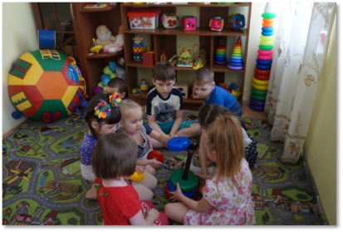
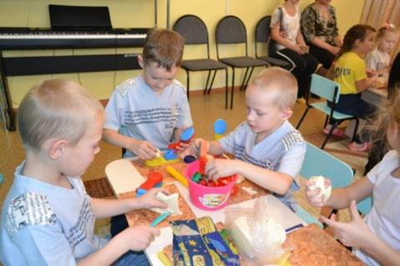
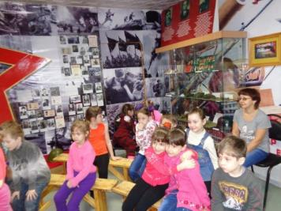
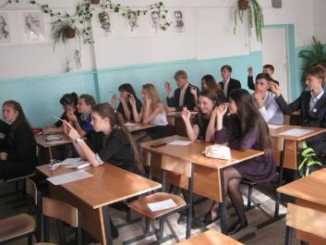
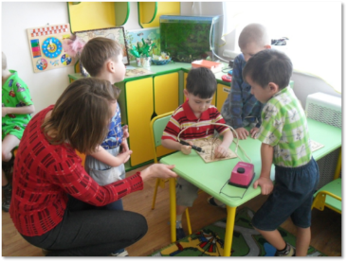
• МДОАУ ЦРР д/с № 14 - проект: «Организация деятельности Центра игровой поддержки ребенка раннего возраста»;
• МДОАУ д/с № 3 - социальный проект: волонтерское движение «Планета добра»;
• МДОАУ д/с № 15 - проект: «Родной свой край люби и знай!
• МОБУ Лицей - проект: «Моя профессия – мое будущее!».
Данным организациям присвоен статус
региональных инновационных площадок.

Slide 16

Дополнительное образование:
Две организации:
МБО ДО ДДТ «Ровесник» и МБОУ ДО ДЮСШ № 2г. Зеи.
Всего: 24 объединения, 127 групп, 1251 человек (35%)
В общеобразовательных организациях по программам дополнительного образования и внеурочной деятельности – 2263 школьника (80%).
Всего - 9161 человек, что составляет 322 % от общего количества учеников, т.е. каждый ученик в среднем занимался в 3 объединениях.
художественно-эстетическое направление – 2425 чел. (27%);
духовно-нравственное направление –1010 чел. (11 %);
военно-патриотическое направление 454 чел. (5%);
спортивно-оздоровительное направление – 2192 чел. (24%)
Фактически, количество детей, посещающих кружки и секции на базе различных образовательных организаций города Зеи, составило в 2017 году 2507 человек, что составляет 88% от общего числа школьников.

Slide 17





Федеральные государственные образовательные Стандарты общего образования:
- начальное общее образование – 100% обучающихся,
- основное общее образование – 74% обучающихся (в режиме эксперимента обучаются ученики школы № 4 (8, 9 классы) и школы № 5 (8 классы)),
- среднее общее образование - 15% обучающихся (в опережающем режиме обучаются 10 классы МОБУ СОШ № 4).

Slide 18
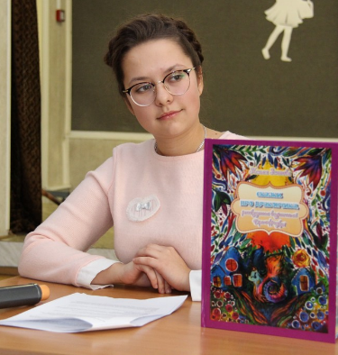
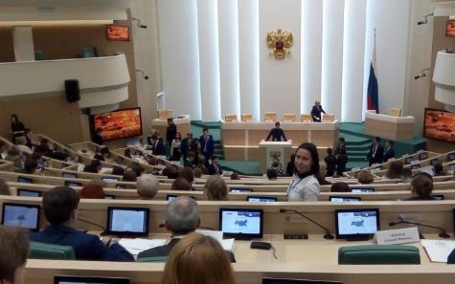
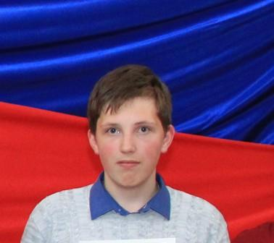
Выявление и поддержка одаренных детей:
294 человека - 10,2% от общего числа школьников
100 человек одарены в 2-3 видах деятельности
спортивная, организационная, ремёсла - 144 человека, художественно-эстетическая деятельность - 139 человек,
познавательная деятельность - 107 человек.

Slide 19
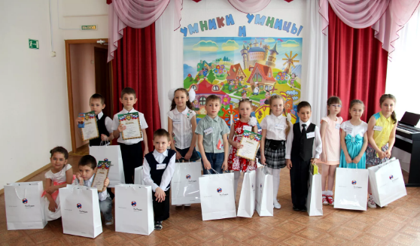
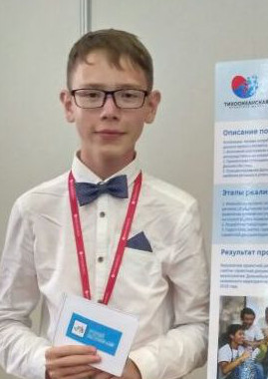
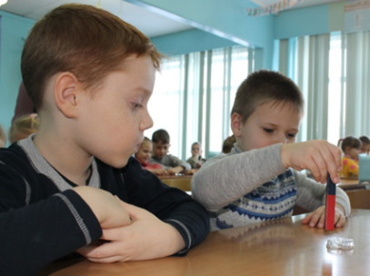
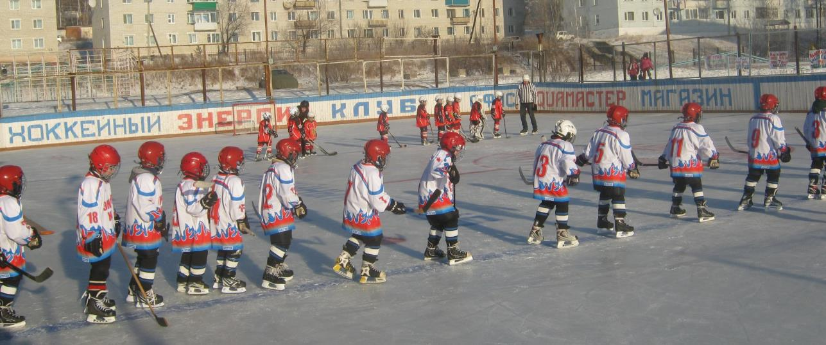
Выявление и поддержка одаренных детей:

Slide 20
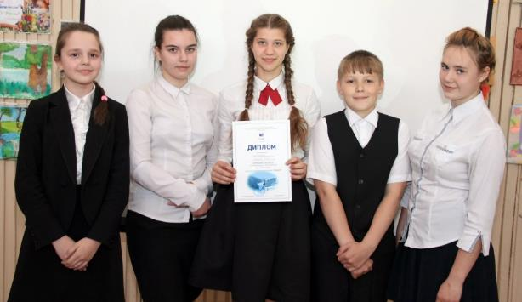
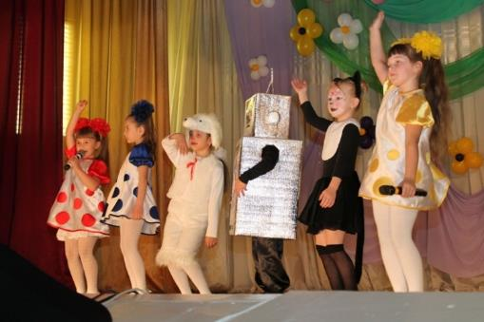
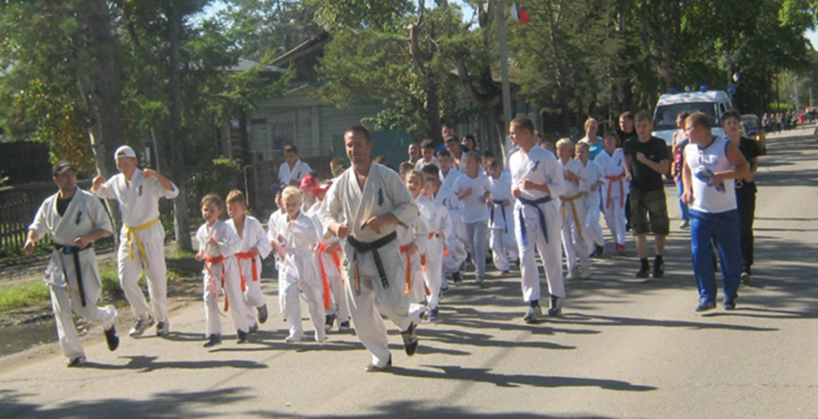
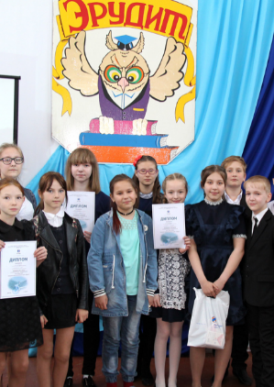
Выявление и поддержка одаренных детей:

Slide 21

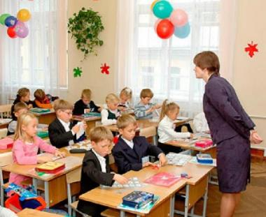
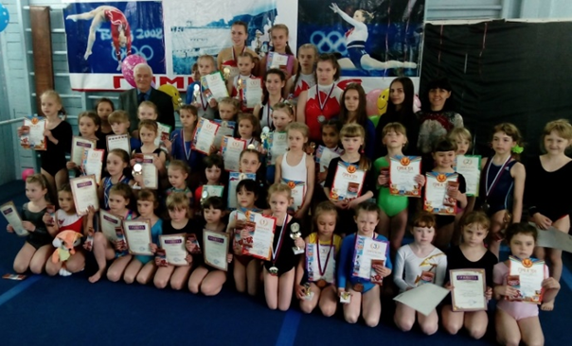
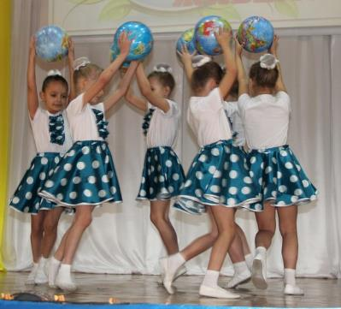
Выявление и поддержка одаренных детей:

Slide 22
приняли участие 130 человек
9 различных секций
27 призовых места
Городская научно-практическая конференции
«Малая академия наук»
Областные научно-практические конференции
3 призовых места
обучающиеся МОБУ ЦО и МОБУ СОШ № 4

Slide 23
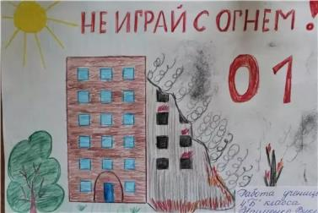
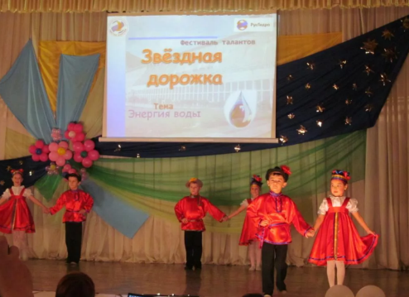
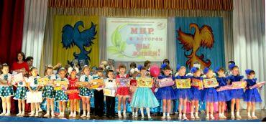
Организовано и проведено 190 творческих, спортивных, интеллектуально-познавательных конкурсов, мероприятий для одарённых детей: фестиваль - конкурс талантов «Звёздная дорожка»; творческий конкурс «Неопалимая Купина»; конкурс агитбригад «Безопасный переход»; соревнования по плаванию «Старты надежд»;
Всероссийские соревнования «Лыжня России»; соревнования среди ДОО «Весёлые старты» и другие.

Slide 24
Региональные, всероссийские, международные конкурсы
- международный Фестиваль-конкурс «Берега надежды» (г.Санкт-Петербург) – 3 третьих места в разных номинациях занял хореографический коллектив «Радуга» МБО ДО ДДТ «Ровесник»;
- в образовательный центр «Сириус» (г. Сочи) по программе «Литературное творчество» прошла отбор Зеленова Полина (МОАУ СОШ № 1);
- всероссийские соревнования по плаванию «Амурские тигрята-2017» (г.Хабаровск) - 2 место заняла Лагода Кристина,
открытое первенство Приморского края по лыжным гонкам
( г.Арсеньев) – 3 первых места, 2- вторых, 1 – третье место;
- Черкасов Артём, обучающийся МДОБУ д/с№ 4 стал лауреатом XIV Международного детского экологического форума «Зелёная планета».
Победители, призёры областных, всероссийских конкурсов награждаются путёвками во ВДЦ «Океан», «Орлёнок» и «Артек», так по результатам отбора областной комиссией по подбору и направлению детей во всероссийские детские центры в 2017 учебном году были выделены путёвки 21 учащемуся школ города.

Slide 25
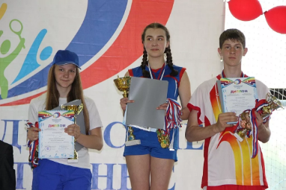
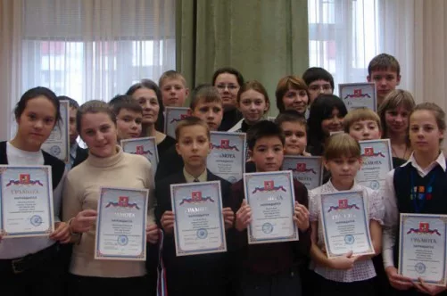
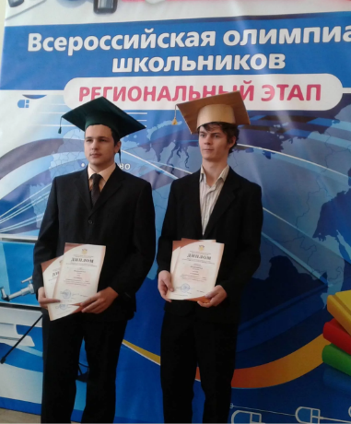
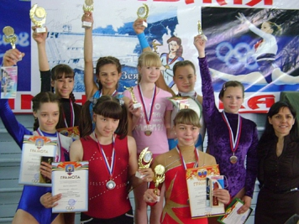
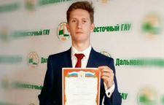
Мониторинг
 | 2016 | 2017
Всего участников | 7525 | 6962
Призовых мест | 3174 | 3797

Slide 26
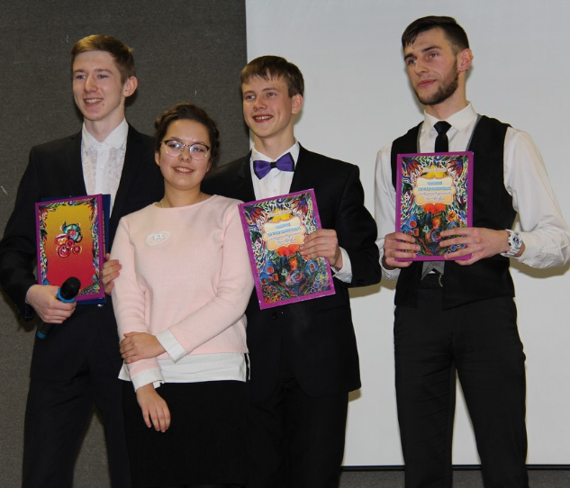
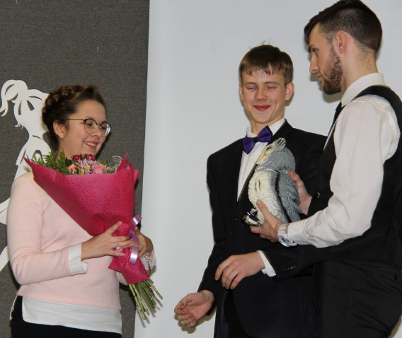
В конце 2017 года состоялось еще одно знаменательное событие в нашем городе. При поддержке социального партнера ПАО «РусГидро» - «Зейская ГЭС» была издана книга сказок ученицы МОАУ СОШ № 1 –
Полины Зеленовой.

Slide 27
Олимпиадное движение
Региональный этап - 33 участника;
Предметы: право, физика, история, английский язык, математика, химия, информатика и ИКТ, биология, обществознание
Призеры:
по физике Лисовский Вячеслав, 10 класс МОБУ СОШ № 4,
по английскому языку Юрчук Евгения, 11 класс
МОАУ СОШ № 1
Победитель по истории - Ядрищенская Светлана, 10 класс МОБУ СОШ № 5.

Slide 28
Олимпиадное движение
Муниципальный этап всероссийской Олимпиады школьников проходил по 19 общеобразовательным предметам (математика, физика, информатика, химия, биология, география, экономика, история, обществознание, основы безопасности жизнедеятельности, русский, английский языки, технология, физическая культура, литература, право, МХК, экология, астрономия),
приняли участие 682 школьника (прошлом году 675).
МОБУ СОШ № 4 - 64 призовых места,
МОАУ СОШ № 1 - 56 призовых мест,
МОБУ Лицей - 29 призовых мест,
МОБУ СОШ № 5 - 28 призовых мест,
МОБУ ЦО - 6 призовых мест.
70 победителей и 113 призеров.

Slide 29
Обеспечение жизнеустройства детей – сирот, детей, оставшихся без попечения родителей
В 2017 году было выявлено 15 детей, оставшихся без попечения родителей.
Из них, в семьи граждан устроено: под опеку – 8 человек; в приемную семью - 3 человека;
1 ребенок устроен в ПУ,
2 ребенка помещены под надзор в организации для детей – сирот,
1 ребенок возвращен родителям.
Всего в семьи было устроено 11 детей, оставшихся без попечения родителей, что меньше от числа выявленных по сравнению с 2016 годом на 5,2 %.

Slide 30
Укрепление и развитие кадрового потенциала
335 педагогических работника,
237 имеют высшую и первую квалификационные категории, что составляет 71%.
Обеспеченность общеобразовательных организаций педагогическими кадрами в 2016-2017 учебном году составила 100%,
организаций дополнительного образования – 95%, дошкольных образовательных организаций – 99%.
Средний возраст педагогов составляет: в дошкольных образовательных организациях – 46 лет,
в общеобразовательных организациях – 47 лет,
в организациях дополнительного образования – 43 года

Slide 31
20 февраля 2017 года в Москве в Совете Федерации Федерального Собрания Российской Федерации состоялась Всероссийская конференция «История России XXI века глазами школьников». Конференция стала продолжением Всероссийского проекта «Урок современной истории России», который в качестве эксперимента был реализован в прошлом году в нескольких регионах страны при поддержке Совета Федерации. В мероприятии приняли участие представители 64 субъектов России, среди них школьники – победители региональных этапов Всероссийской олимпиады по истории России и их учителя-наставники.

Slide 32
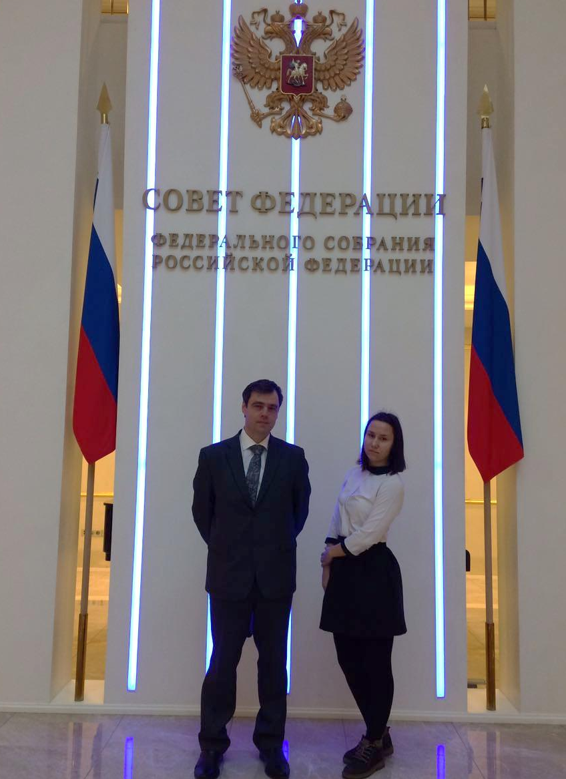
Амурскую область на конференции представляли Ядрищенская Светлана, ученица 10 класса МОБУ СОШ № 5 г.Зея, победитель регионального этапа всероссийской олимпиады школьников по истории и её наставник, учитель истории и обществознания Хоменко Олег Михайлович.

Slide 33

В 2017 году
учитель истории и обществознания
МОБУ СОШ № 5- Ефимова Галина Петровна
стала призером регионального этапа Всероссийского конкурса
«Учитель года – 2017».

Slide 34
Укрепление
материально – технической базы ОО,
создание безопасного образовательного пространства
5 448 680 рублей
- в целях антитеррористической защищенности образовательных организаций установлено ограждение в МОАУ СОШ № 1 на сумму 982 946 рублей, заключены договора на мониторинг и техническое обслуживание АПС на сумму 958 920 рублей и на услуги охраны на сумму 172 800 рублей;
- отремонтированы системы отопления, водоснабжения и канализации в МОБУ ЦО, МОБУ СОШ № 4, МДОБУ д/с № 11 на общую сумму 1 734 513 рублей;
- произведена реконструкция узлов учета в дошкольных образовательных организациях на общую сумму 1 361 221 рубль;
- произведена замена оконных блоков в МОБУ ЦО, МОБУ СОШ № 4 и МДОАУ д/с № 12 на сумму 238 280 рублей.

Slide 35




Инклюзивное обучение
В МОБУ ЦО и МОБУ Лицей приобретено оборудование
столы для рисования,
куб дидактический,
кресло-груша,
сенсорная дорожка,
дорожка цветные камушки,
робототехника
на общую сумму 100 000 рублей.

Slide 36
Более десяти лет, с 2007 года. корпорация «Газпром» реализует крупную социальную программу «Газпром-детям». Программа является всероссийской, она охватывает 73 региона страны. В 2017 году дошла очередь и до нашего города! В программу строительства плоскостных спортивных сооружений (пришкольных спортивных площадок и стадионов) и физкультурно-оздоровительных комплексов на территории муниципальных образований области вошла, и школа № 1 г. Зеи. Прекрасным подарком первой школе и городу Зеи стал красивый многофункциональный стадион, открытие которого состоялось в октябре 2017 года.

Slide 37

Совершенствование организационно-правовых и экономических механизмов, повышение эффективности использования бюджетных средств, выполнение указов Президента РФ
Во всех образовательных организациях города соблюдается принцип государственно-общественного управления в деятельности ОО.
В течение 2017 года в образовательных организациях города работали:
9 Управляющих советов;
5 Наблюдательных советов,
4 Попечительских совета.

Slide 38
Расширяется самостоятельность образовательных организаций. На сегодняшний день в образовательной сети города осуществляют свою деятельность:
5 автономных и 9 бюджетных образовательных организаций.
Все образовательные организации осуществляют свою финансовую деятельность в рамках утвержденных: плана финансово-хозяйственной деятельности и муниципального задания.

Slide 39
Плановый показатель по выполнению Указов Президента РФ от 07.05.2012 в части заработной платы педагогических работников за 2017 год достигнут.
На конец 2017 года уровень заработной платы педагогических работников учреждений образования составил: школы – 43 690,11 рублей;
учреждения дополнительного образования – 41 608,22 рублей;
детские сады – 38 035,30 рублей.

Slide 40
Независимая оценка качества образования
№ п/п | Наименование образователь ной организации | Интегральное значение общих показателей (max.160 бал.)
1 | МОАУ СОШ № 1 | 145,43
2 | МОБУ СОШ №5 | 140,65
3 | МОБУ Лицей | 146,41
4 | МОБУ ЦО | 132,4
5 | МОБУ СОШ № 4 | 147,2
1 | МДОБУ д/с № 19 | 129,55
2 | МДОАУ д/с № 3 | 127,46
3 | МДОАУ д/с № 12 | 131,49
4 | МДОАУ ЦРР –д/с № 14 | 126,7
5 | МДОБУ д/с № 11 | 128,25
6 | МДОБУ д/с № 4 | 137,53
7 | МДОАУ д/с № 15 | 129,36
 | МБО ДО ДДТ «Ровесник» | 130,79
 | МБО ДО ДЮСШ № 2 | 120,76

Slide 41
Рейтинг
Общеобразовательные учреждения :
МОБУ СОШ № 4- 147,2
МОБУ Лицей - 146,41
МОАУ СОШ № 1 - 145,43
МОБУ СОШ № 5 - 140,65
МОБУ ЦО - 132,40
Дошкольные образовательные учреждения
МДОБУ д/с № 4 комбинированного вида - 137,53
МДОАУ д/с № 12 г. Зеи - 131,49
МДОБУ д/с № 19 - МДОБУ д/с № 19 - 129,55
МДОАУ д/с № 15 - 129,36
МДОБУ д/с № 11 - 128,25
МДОАУ д/с № 3 общеразвивающего вида г. Зеи - 127,46
МДОАУ ЦРР –д/с № 14 - 126,7
Учреждения дополнительного образования
МБО ДО ДДТ «Ровесник» - 130,7
МБО ДО ДЮСШ № 2 г. Зеи - 120,76

Slide 42
Организация летнего отдыха и
занятость несовершеннолетних в
летний период 2017 года
5 426,1 тыс. руб., в том числе 761,1 тыс. руб. из местного бюджета, 1525,9 из областного бюджета 3239,1тыс. руб. из внебюджетных источников.
Доля родительской платы составила 59,5 % (в пришкольные лагеря) и 85,5 % (в загородные лагеря) от стоимости путевки.
- 4 пришкольных лагеря - 643 ребёнка
- 14 профильных оздоровительных площадок -765 детей
- профильные смены и походы - 332 человека
- загородные лагеря Амурской области - 113 детей (60 детей отдыхали по бесплатным путёвкам)
- Всероссийский детский центр «Океан» - 3 человека
- санаторий «Василёк» - 32 ребёнка.
- трудоустроены в организации и учреждения города 159 школьников
- выезд с родителями за пределы города - 757 школьников
Всего летней оздоровительной кампанией было охвачено 2811 школьников, что составляет 97,7 % от всех школьников в возрасте от 6 до 17 лет.

